Slide 1
Ocenianie Kształtujące w Praktyce
Jak wykorzystać Ocenianie Kształtujące na lekcjach w szkole?

Slide 2
Cele prezentacji
Podczas dzisiejszego spotkania:
Dowiemy się, czym jest (z definicji) ocenianie kształtujące;
Odpowiemy sobie na pytanie, czy „OK” to tylko „ocena kształtująca (opisowa)”;
Poznamy elementy oceniania kształtującego na lekcji i poza nią;
Poznamy przykłady wykorzystania „OK” podczas lekcji;
Ustalimy, jakie są plusy i minusy oceniania kształtującego

Slide 3
Czym jest ocenianie kształtujące?
Ocenianie kształtujące to częste,
interaktywne ocenianie postępów ucznia
i uzyskanego przez niego zrozumienia
materiału, tak by móc określić, jak uczeń ma się dalej uczyć i jak najlepiej go nauczać.
Raport Organizacji Współpracy Gospodarczej i Rozwoju (OECD)

Slide 4
Czym jest ocenianie kształtujące?
Ocenianie kształtujące polega na pozyskiwaniu przez nauczyciela i ucznia w trakcie nauczania informacji, które pozwolą rozpoznać, jak przebiega proces uczenia się, aby:
Nauczyciel modyfikował dalsze nauczanie,
Uczeń otrzymywał informację zwrotną pomagającą mu się uczyć

Slide 5
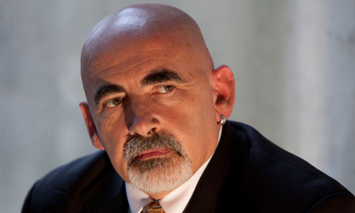
Osoby i organizacje odpowiedzialne za rozwój i popularyzację OK
Gdy myślimy o ocenianiu kształtującym, musimy pamiętać, że jest to pojęcie międzynarodowe.
W Polsce jego popularyzacją i standaryzacją zajmuje się Centrum Edukacji Obywatelskiej, na czele z Danutą Sterną.
W Wielkiej Brytanii ideę oceniania kształtującego propaguje dr Dylan William.

Slide 6
Czy ocena kształtująca (opisowa) = ocenianie kształtujące?
Nie!
Ocena kształtująca, stosowana przez nas np. w dzienniku elektronicznym, jest tylko jednym z elementów OK.
Ocenianie kształtujące to cała metodyka nauczania oraz schemat lekcji, który modyfikuje klasyczny model lekcji aby dostosować go do nowych założeń.

Slide 7
Elementy oceniania kształtującego
Cele lekcji w języku zrozumiałym dla ucznia
Kryteria oceniania/sukcesu – Nacobezu
Informacja zwrotna (ocena kształtująca)
Współpraca z rodzicami i uczniami
Pytania kluczowe
Techniki pytań, czyli jak zadawać pytania
Ocena koleżeńska
Samoocena ucznia

Slide 8
Cele lekcji w języku zrozumiałym dla ucznia
Nauczyciel zawsze wie, czego i po co uczy – dlaczego nie ma tego wiedzieć też uczeń?
Na początku lekcji przedstawmy uczniom cele lekcji…
A na końcu lekcji sprawdźmy, czy uczniowie uważają, że nasze cele zostały osiągnięte!
Możemy zrobić to ustnie (mówiąc to uczniom), pisemnie (pisząc na tablicy, rozdając kartki do wklejenia do zeszytu, pokazując cele na slajdach)

Slide 9
Cele lekcji w języku zrozumiałym dla ucznia - przykłady

Slide 10
Cele lekcji w języku zrozumiałym dla ucznia - przykłady

Slide 11
Cele lekcji w języku zrozumiałym dla ucznia - przykłady

Slide 12
Kryteria oceniania – Nacobezu
Określenie kryteriów oceniania jest nieodłącznym elementem OK
Nacobezu wynika z celów lekcji
Możemy je określić w formie zdań, równoważników zdań, listy

Slide 13
Kryteria oceniania – Nacobezu - przykłady
Znasz słownictwo:
Członkowie rodziny (rozdział 0.1)
Style muzyki (rozdział 0.2)
Czasowniki z ćwiczeń gramatycznych (rozdział 0.3)
Czynności wykonywane w czasie wolnym, np. jazda konna (rozdział 0.4)
Kolokacje z do/go/have/make (rozdział 0.5)
Słownictwo dotyczące podróży lądowej, morskiej, powietrznej (rozdział 0.6)
Sporty, dyscypliny sportowe (rozdział 0.7)
Jedzenie; typy posiłków - białka, węglowodany itp. (rozdział 0.8)

Slide 14
Kryteria oceniania – Nacobezu - przykłady
W Twojej pracy pisemnej musisz zawrzeć:
WSZYSTKIE informacje z polecenia:
A British friend wants to stay with you for a few days over the holiday. Write an e-mail (120-150 words) to him/her.
1. Say how you feel about his/her plans to visit and why.
2. Give some information about WHAT you will be doing in the holidays and WHEN.
3. Explain when the best time for his/her visit would be, and why.
4. Ask when he/she plans to arrive and how long the visit will be.
Zwrot do adresata (np. Dear Oskar)
Zwrot kończący (np. All the best)
Podpis pod mailem (pod frazą „All the best”) jak na maturze, czyli XYZ
Oceniana będzie też:
Poprawność językowa i gramatyczna: odpowiednie słownictwo, zastosowanie czasów przyszłych i fraz do wyrażania planów na przyszłość
Zachowanie formy nieformalnej
Długość pracy (zgodnie z poleceniem): 120-150 słów

Slide 15
Informacja zwrotna
To właśnie jest znana nam z dziennika elektronicznego „ocena kształtująca”;
Informacja zwrotna może przyjąć formę ustną lub pisemną;
IZ składa się z czterech elementów:
wyszczególnienie i docenienie dobrych elementów pracy ucznia,
odnotowanie tego, co wymaga poprawienia lub dodatkowej pracy ze strony ucznia,
wskazówki – w jaki sposób uczeń powinien poprawić pracę,
wskazówki – w jakim kierunku uczeń powinien pracować dalej

Slide 16
Informacja zwrotna – czy powinna zastąpić ocenę sumującą?
Zgodnie z postulatami Danuty Sterny z CEO, nauczyciel stosujący ocenę kształtującą (informację zwrotną):
nie powinien rezygnować z cyfrowych stopni (oceny sumującej),
Powinien natomiast zmniejszyć ich liczbę, czyli np. stosować je przy ocenie za większą partię materiału

Slide 17
Współpraca z rodzicami i uczniami
Zadaniem nauczyciela jest uświadomienie uczniów oraz ich rodziców, że:
Uczeń – ocena kształtująca pomoże ci się uczyć
Rodzice – dzięki ocenianiu kształtującemu możecie pomóc swojemu dziecku, możecie stać się jego sojusznikiem

Slide 18
Pytania kluczowe
Pytania kluczowe to:
Pytania ukazujące uczniom szerszy kontekst, zachęcające ich do poszukiwania odpowiedzi, angażujące w naukę;
Budzą one zainteresowanie ucznia tematyką – warto stosować je na samym początku lekcji.

Slide 19
Pytania kluczowe - przykłady
Jeśli tematem lekcji jest:
Everybody loves London! Lekcja kulturowa nt. Londynu.
To pytaniami kluczowymi mogą być:
Have you ever been to London? Do you know where it is?
Czy kiedykolwiek byłeś w Londynie? Czy wiesz, gdzie on jest?
Do you know any London landmarks?
Czy znasz jakieś miejsca charakterystyczne dla Londynu?

Slide 20
Jak zadawać pytania?
Na lekcji warto stosować:
Pytania otwarte, wymagające zastanowienia;
Pytania, na które uczniowie odpowiadają w parach;
Zamiast podnoszenia rąk przez uczniów, nauczyciel (lub „ślepy los”) wybiera tego, kto odpowie;
Pozwalanie uczniom na robienie błędów i poprawianie ich w sposób nieagresywny – błędy są znakiem, że nasi uczniowie się uczą: nikt nie urodził się bezbłędny!

Slide 21
Ocena koleżeńska
Oddajmy pałeczkę oceniania w ręce uczniów!
Jeśli:
Ustalimy z uczniami kryteria oceniania – (co oceniać?),
Określimy, w jaki sposób mają oni dawać informację zwrotną swoim kolegom lub koleżankom
To będą oni mieli możliwość uczenia się nie tylko tego, czego oczekujemy, ale również:
kultury,
taktu,
hamowania negatywnych emocji,
wyrażania własnego zdania

Slide 22
Samoocena ucznia
Uczeń może też oceniać sam siebie!
Pozwólmy uczniowi ocenić:
ile się nauczył,
ile musi się jeszcze uczyć, aby osiągnąć wyznaczony cel
Samoocena może wynikać bezpośrednio z celów lekcji.
Nie musi być ona wyrażana ustnie – dajmy uczniom szansę na zabawę z konwencją samooceny…
stosując np. kolorowe kubeczki lub karteczki ☺

Slide 23
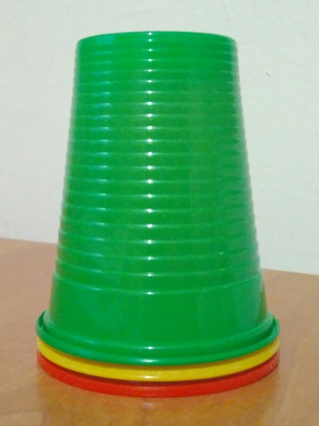
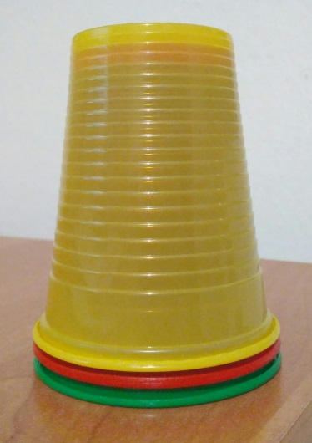
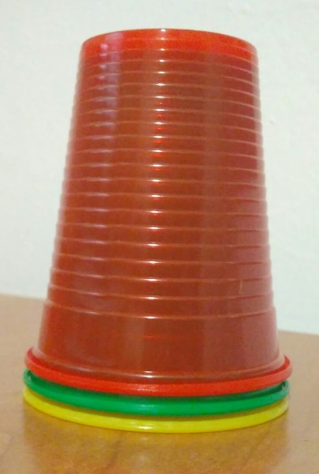
Samoocena ucznia - przykład
Zastosowanie kolorowych kubeczków do przeprowadzenia samooceny ucznia:
Zielony kubeczek – wszystko rozumiem, osiągnąłem cel lekcji;
Żółty kubeczek – nie jestem pewien, chyba potrzebuję to jeszcze przejrzeć / przećwiczyć;
Czerwony kubeczek – nic nie rozumiem, nie wiem o co chodzi, pomocy!

Slide 24
Samoocena ucznia – wykorzystanie do kontrolowania tempa lekcji
Kubeczki można też wykorzystać do nadzorowania pracy grupy i łatwego wyłapania osób, które kończą szybciej pracę i potrzebują dodatkowego zadania:
Zielony kubeczek – łatwe zadanie, jestem gotowy do odpowiedzi lub na dodatkowe wyzwania;
Żółty kubeczek – zrobiłem zadanie, ale nie mam pojęcia czy dobrze;
Czerwony kubeczek – pracuję, proszę nie przeszkadzać, potrzebuję więcej czasu

Slide 25
Plusy oceniania kształtującego
Rozwija atmosferę sprzyjającą uczeniu się:
trwale wzmacnia w uczniach poczucie ich wartości,
zwiększa zaangażowanie uczniów w naukę,
zachęca uczniów do samodzielności,
stwarza uczniom warunki do współpracy,
pogłębia u uczniów świadomość procesu uczenia,
pozwala uczniom wziąć odpowiedzialność za własną naukę,
Pozwala uczniom zrozumieć, z czym mają problem i jak ten problem przezwyciężyć;

Slide 26
Minusy oceniania kształtującego
Zwiększony nakład pracy ze strony nauczyciela:
Przygotowanie celów lekcji w języku zrozumiałym dla ucznia, Nacobezu;
Dawanie (w formie ustnej i/lub pisemnej) informacji zwrotnej (oceny kształtującej);
Przygotowywanie lekcji z uwzględnieniem nowych i trudnych elementów – „zaprogramowanie się” do używania w praktyce nowych strategii
Opór uczniów! Uczniowie są niejednokrotnie przyzwyczajeni do „klasycznego” schematu lekcji oraz otrzymywania tylko i wyłącznie ocen cyfrowych;

Slide 27
Samoocena uczestników ☺
Używając kolorowych kubeczków oceńmy, czy zrealizowaliśmy założone cele?
--------------------------------------------------------------------------------------------
Dowiemy się, czym jest (z definicji) ocenianie kształtujące;
Odpowiemy sobie na pytanie, czy „OK” to tylko „ocena kształtująca”;
Poznamy elementy oceniania kształtującego na lekcji i poza nią;
Poznamy przykłady wykorzystania „OK” podczas lekcji;
Ustalimy, jakie są plusy i minusy oceniania kształtującego

Slide 28
Dodatkowe informacje, przydatne linki, źródła
Film „The Classroom Experiment” (część 1 dostępna na youtube z polskimi napisami):
https://www.youtube.com/watch?v=TacC0SUzA4g
Strony internetowe, prezentacje:
http://www.ceo.org.pl/pl/ok
http://www.pcdzn.edu.pl/publikacje/Niemiecki/OK.pdf
http://zsgh.bytom.pl/publikacje/okp.pps
Filmy szkoleniowe wydawnictwa Pearson (z możliwością uzyskania certyfikatu po rozwiązaniu quizu):
https://www.pearson.pl/angielski/konferencje-szkolenia/filmy-szkoleniowe-385/jak-oceniac-wiedze-umiejetnosci-i-postepy-uczniow-3375.html
Grupa (na facebooku) zrzeszająca nauczycieli stosujących OK:
https://www.facebook.com/groups/ocenianieksztaltujace/
Nieodłączną pomocą były też dyskusje prowadzone z nauczycielami zrzeszonymi w grupach:
https://www.facebook.com/groups/nauczycieleangielskiego/
https://www.facebook.com/groups/NauczycieleJezykaAngielskiego/
https://www.facebook.com/groups/MetodykaJezykiObce/

Slide 29
Dziękuję za uwagę ☺

